Slide 1




TRƯỜNG TIỂU HỌC ……
CHÀO MỪNG QUÝ THẦY CÔ
VỀ DỰ GIỜ THĂM LỚP
Môn Tiếng Việt lớp 3
TRAO ĐỔI: NÓI VỀ CẢNH ĐẸP NON SÔNG (T3)
Giáo viên:
Lớp: 3

Slide 2
Thứ……ngày…..tháng…..năm…….
TIẾNG VIỆT

Slide 3
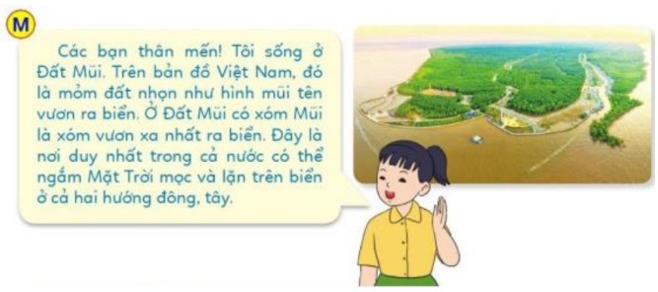
Thứ……ngày…..tháng…..năm…….
TIẾNG VIỆT
TRAO ĐỔI: NÓI VỀ CẢNH ĐẸP NON SÔNG
1. Tìm hiểu yêu cầu và mẫu.
Giới thiệu tranh ảnh sưu tầm được về cảnh đẹp và nói về cảnh đẹp đó: Cảnh đẹp đó ở đâu? Cảnh đẹp đó có gì làm em yêu thích?
- Cả lớp quan sát ảnh và đọc thầm lời giới thiệu tương ứng với mỗi ảnh.
- Những bức ảnh này là ảnh gì?
- Các em sẽ giới thiệu cảnh đẹp nào (Cảnh đẹp được giới thiệu trong SGK hay cảnh đẹp khác mà các em biết?).

Slide 4
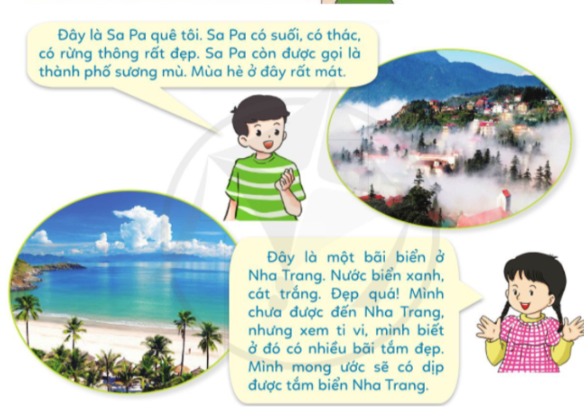
Thứ……ngày…..tháng…..năm…….
TIẾNG VIỆT
TRAO ĐỔI: NÓI VỀ CẢNH ĐẸP NON SÔNG

Slide 5
Thứ……ngày…..tháng…..năm…….
TIẾNG VIỆT
TRAO ĐỔI: NÓI VỀ CẢNH ĐẸP NON SÔNG
2. Giới thiệu về cảnh đẹp đất nước theo gợi ý sau:
- Em sẽ giới thiệu về cảnh đẹp nào?
- Cảnh đẹp đó ở đâu?
- Cảnh đẹp đó có gì khiến em yêu thích?
- Em sắp xếp lại các ý cho phù hợp.
- Em trình bày trước lớp theo suy nghĩ của mình.
- Lớp góp ý bổ sung câu chuyện.

Slide 6
Thứ……ngày…..tháng…..năm…….
TIẾNG VIỆT
TRAO ĐỔI: NÓI VỀ CẢNH ĐẸP NON SÔNG
3. Giới thiệu về cảnh đẹp đất nước trong nhóm.
- Chúng ta cùng thảo luận nhóm, trao đổi trong nhóm. Các bạn trong nhóm góp ý chân thành cho bạn mình sau khi nghe bạn giới thiệu tranh ảnh sưu tầm được về cảnh đẹp và nói về cảnh đẹp đó .
4. Giới thiệu về cảnh đẹp đất nước trước lớp
- Các nhóm cử đại diện trình bày, giới thiệu trước lớp. Cả lớp cùng nghe và góp ý cho bạn điều chỉnh.

Slide 7
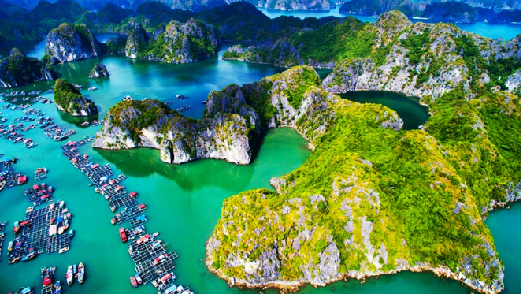
Thứ……ngày…..tháng…..năm…….
TIẾNG VIỆT
TRAO ĐỔI: NÓI VỀ CẢNH ĐẸP NON SÔNG
5. Bài tham khảo.
Cát Bà đẹp lắm. Đảo Cát Bà mờ xanh, là đảo Hòn Dấu lập lòe ngọn hải đăng, là đồi thông xanh biếc ở bãi biển Đồ Sơn. Mình rất muốn được đến Cát Bà mùa hè này. Quê hương, đất nước Việt Nam rất tươi đẹp!

Slide 8
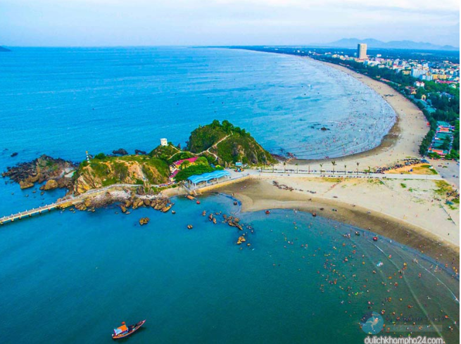
Thứ……ngày…..tháng…..năm…….
TIẾNG VIỆT
TRAO ĐỔI: NÓI VỀ CẢNH ĐẸP NON SÔNG
5. Bài tham khảo.
Cửa Lò là một bãi biển đẹp, nằm cách thành phố Vinh khoảng hơn 15km, đường sá đi lại thuận tiện, hệ thống khách sạn, nhà nghỉ phong phú, đồ ăn ngon rẻ và người dân hiền lành, chất phác. Bãi biển rộng dài, một trong những bãi tắm đẹp nhất nước, nằm giữa quần thể du lịch - văn hóa xứ Nghệ. Ở đây có nguồn hải sản phong phú, đặc biệt có mực nhảy và mực câu nổi tiếng cả nước. Tớ yêu cảnh biển nơi đây, và cũng yêu đất nước Việt Nam của mình.

Slide 9

XIN CHÂN THÀNH CẢM ƠN
QUÝ THẦY CÔ GIÁO VÀ CÁC EM
Notes:
9

